Slide 1

ГОВОРИ
ПРАВИЛЬНО
Пособие по логопедии
Звук Ш,Ш-С

Slide 2
Эта презентация преследует три цели : научить
ребенка правильно произносить звуки, пополнить
словарный запас и тренировка глобального чтения.
Для пополнения словарного запаса ( особенно у
детей с общим недоразвитием речи) целесообразно
сначала давать прослушать названия слов, а затем
выключать звук и спрашивать : - Что это?

Slide 3
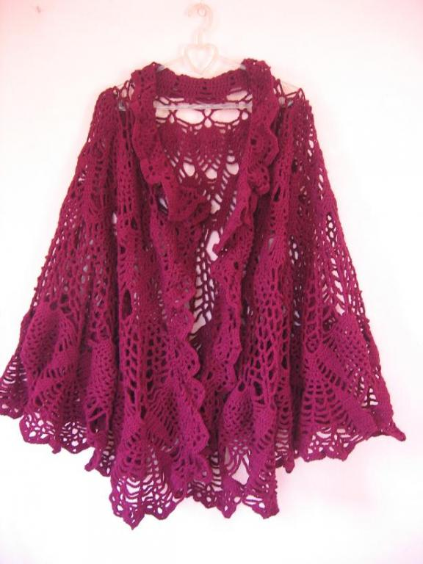
шаль

Slide 4
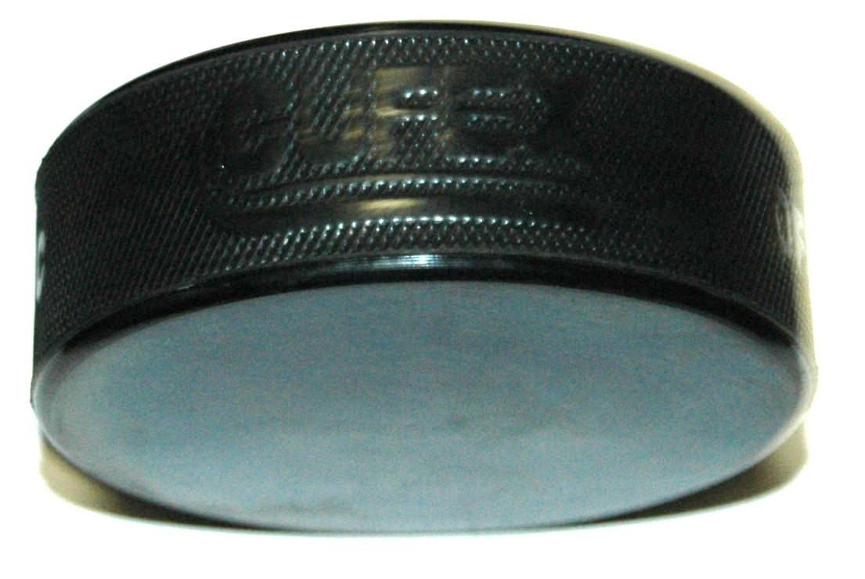
шайба

Slide 5
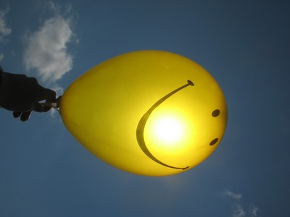
шар

Slide 6
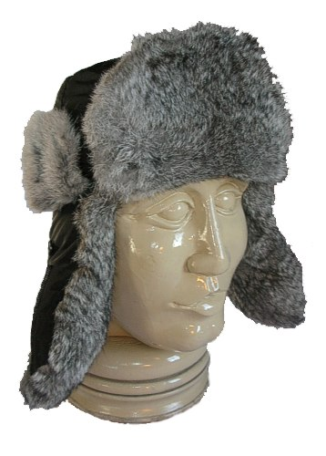
шапка

Slide 7
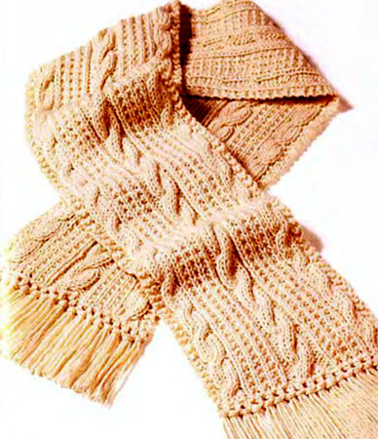
шарф

Slide 8
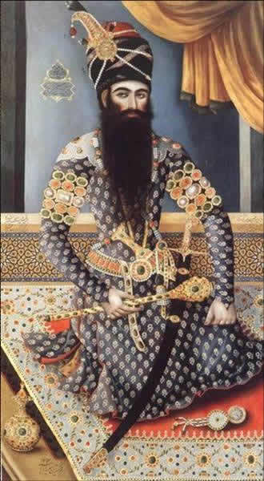
шах

Slide 9
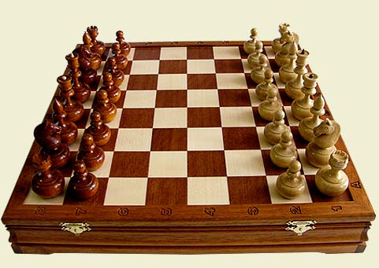
шахматы

Slide 10
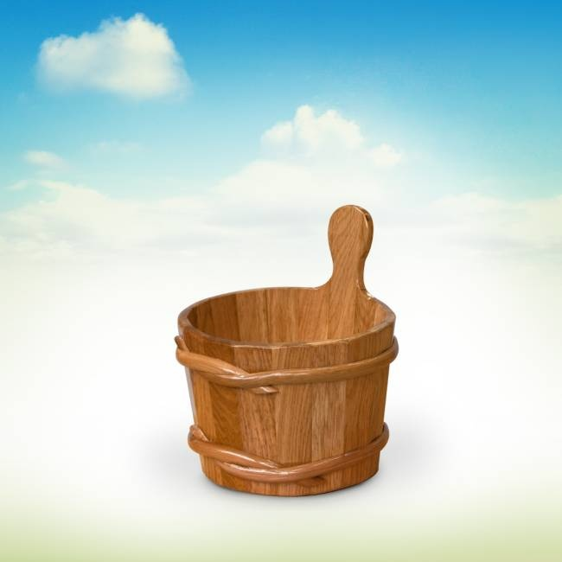
ушат

Slide 11
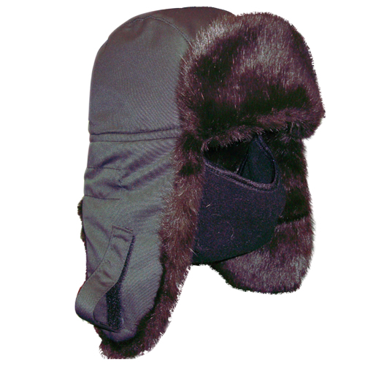
ушанка

Slide 12
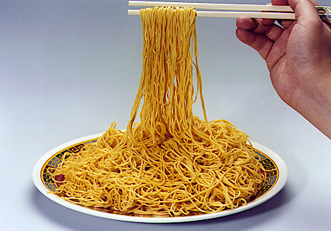
лапша

Slide 13

шахтер

Slide 14
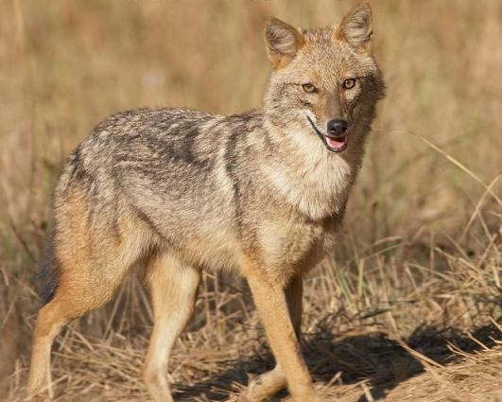
шакал

Slide 15
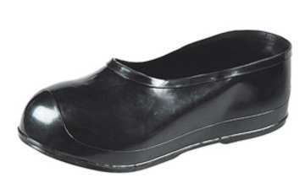
калоша

Slide 16
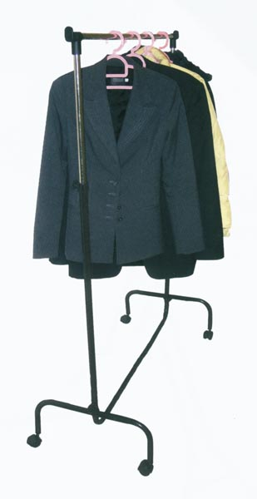
вешалка

Slide 17
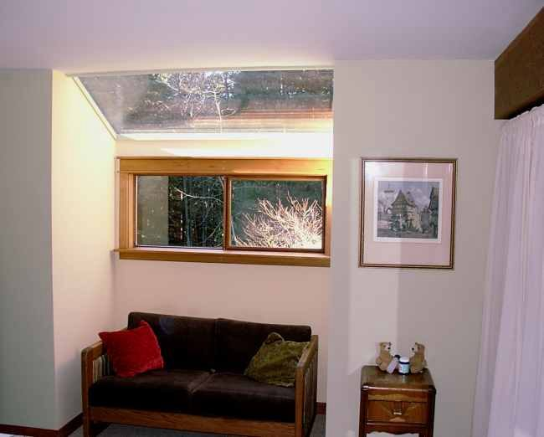
ниша

Slide 18
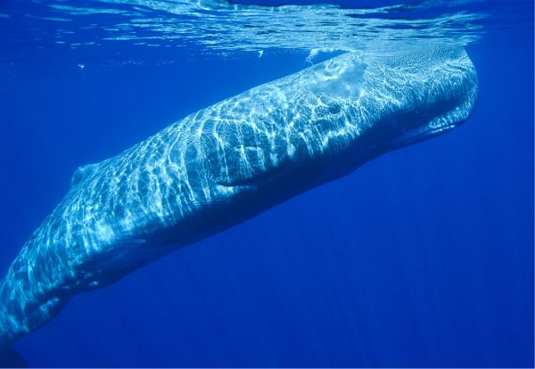
кашалот

Slide 19
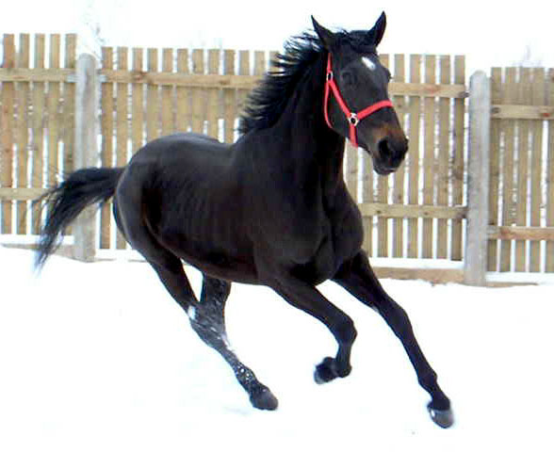
лошадь

Slide 20
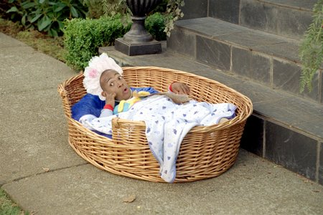
шалун

Slide 21
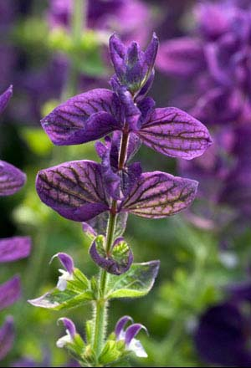
шалфей

Slide 22
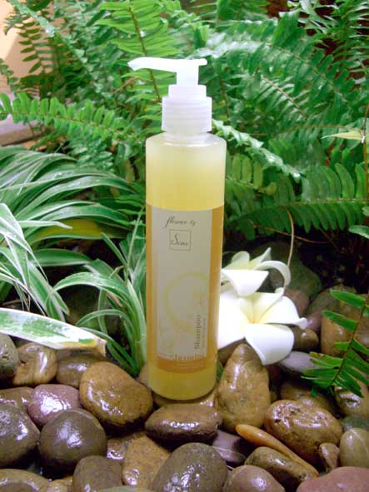
шампунь

Slide 23
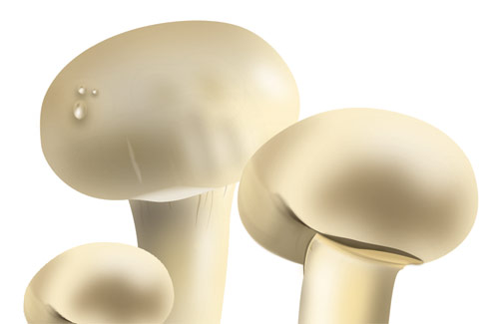
шампиньон

Slide 24
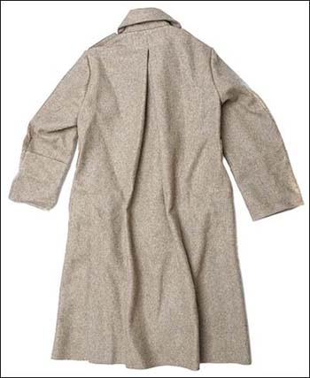
шинель

Slide 25
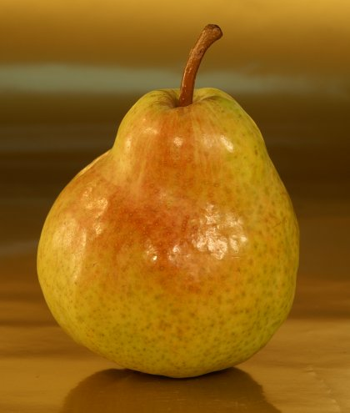
груша

Slide 26
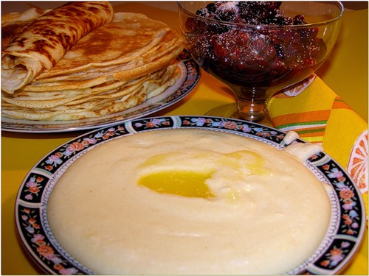
каша

Slide 27
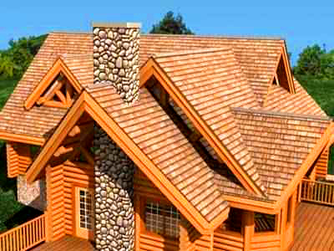
крыша

Slide 28
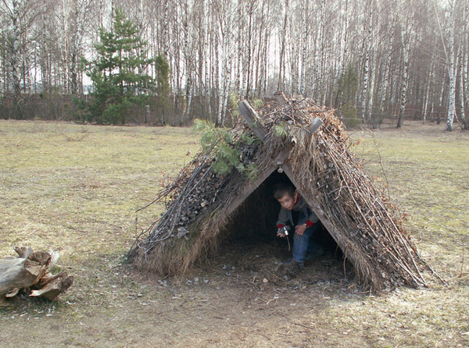
шалаш

Slide 29
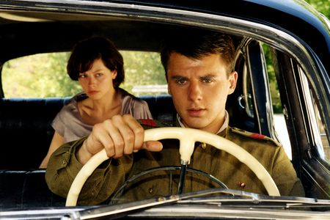
шофер

Slide 30
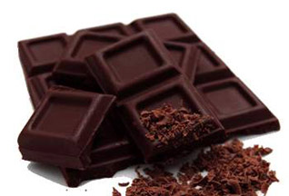
шоколад

Slide 31
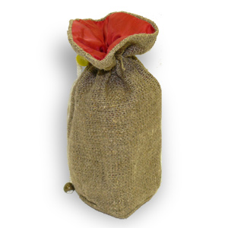
мешок

Slide 32
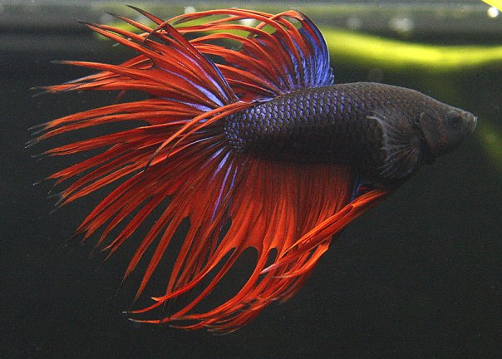
петушок

Slide 33
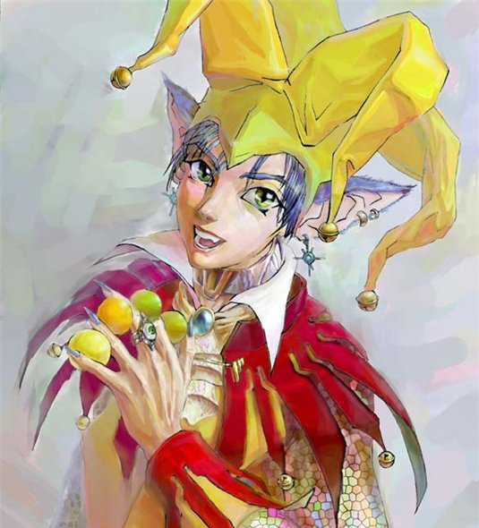
шут

Slide 34
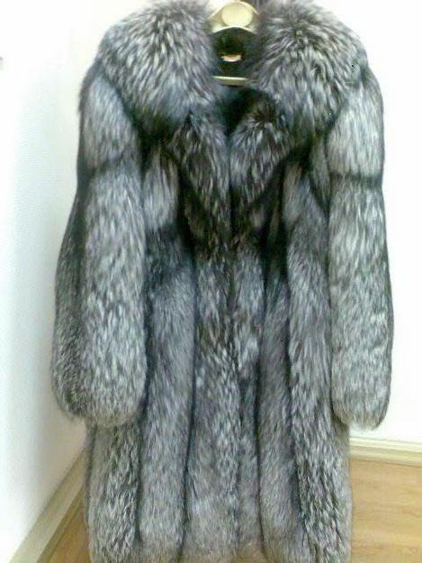
шуба

Slide 35
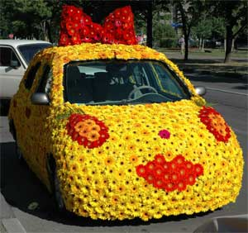
шутка

Slide 36
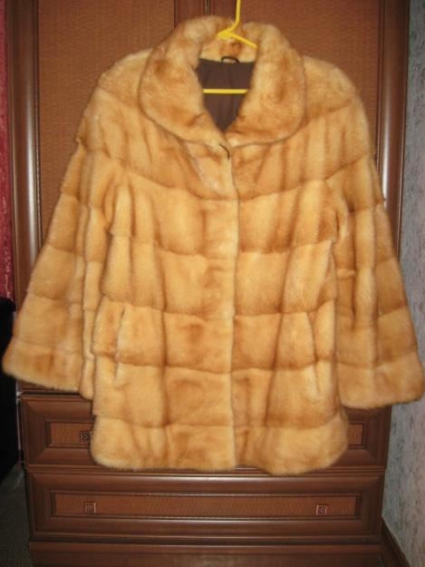
полушубок

Slide 37
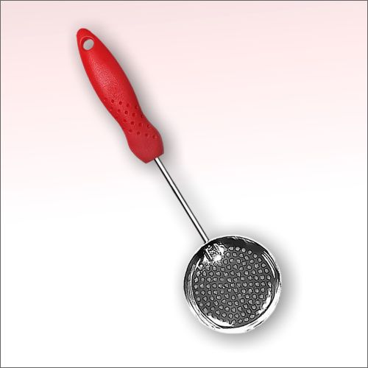
шумовка

Slide 38
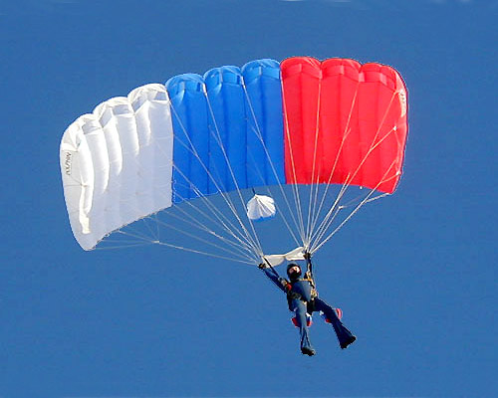
парашют

Slide 39
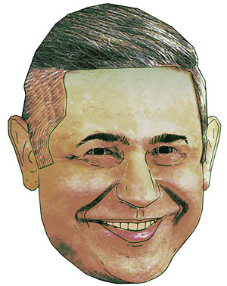
шутник

Slide 40
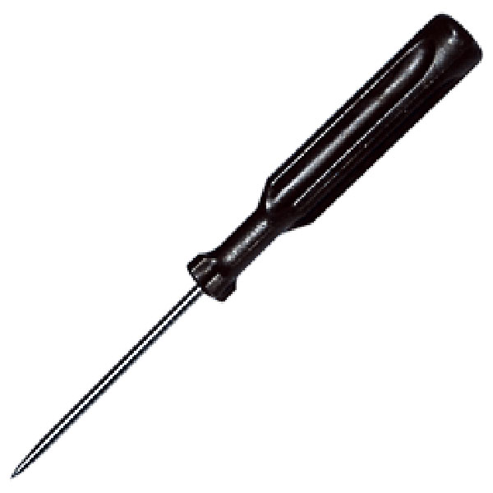
шило

Slide 41

шина

Slide 42
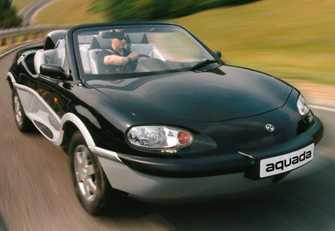
машина

Slide 43
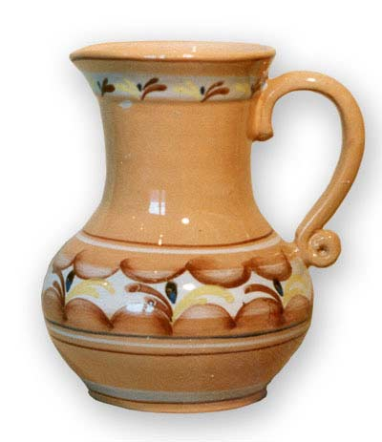
кувшин

Slide 44
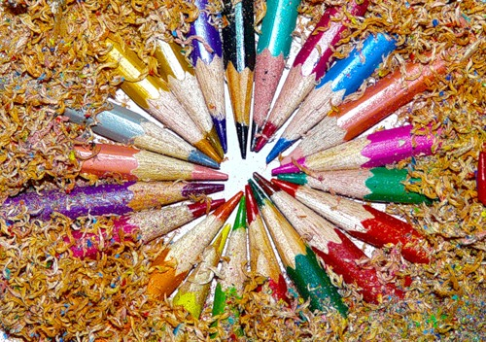
карандаши

Slide 45
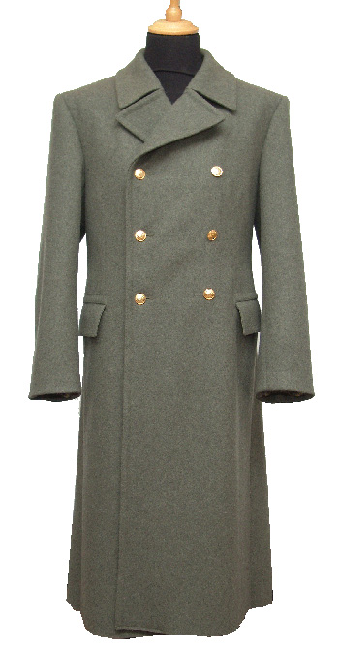
шинель

Slide 46
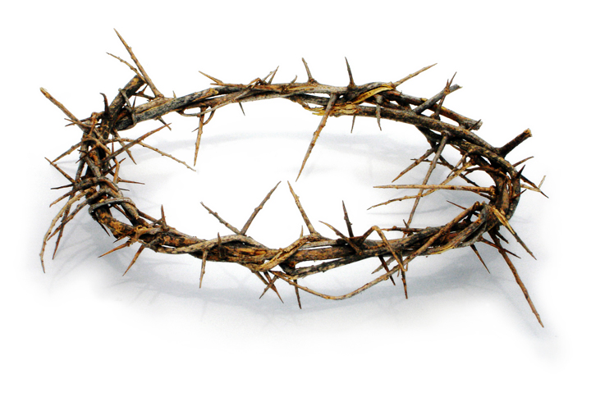
шипы

Slide 47
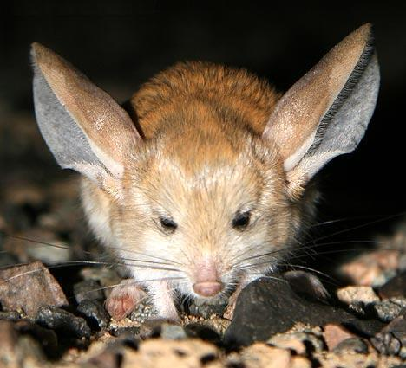
уши

Slide 48
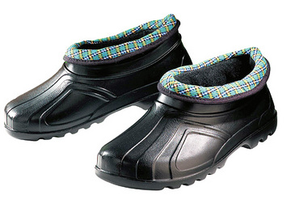
калоши

Slide 49
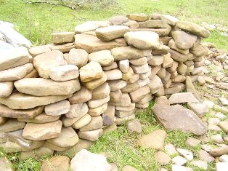
голыши

Slide 50
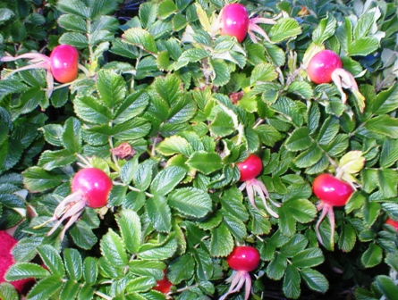
шиповник

Slide 51
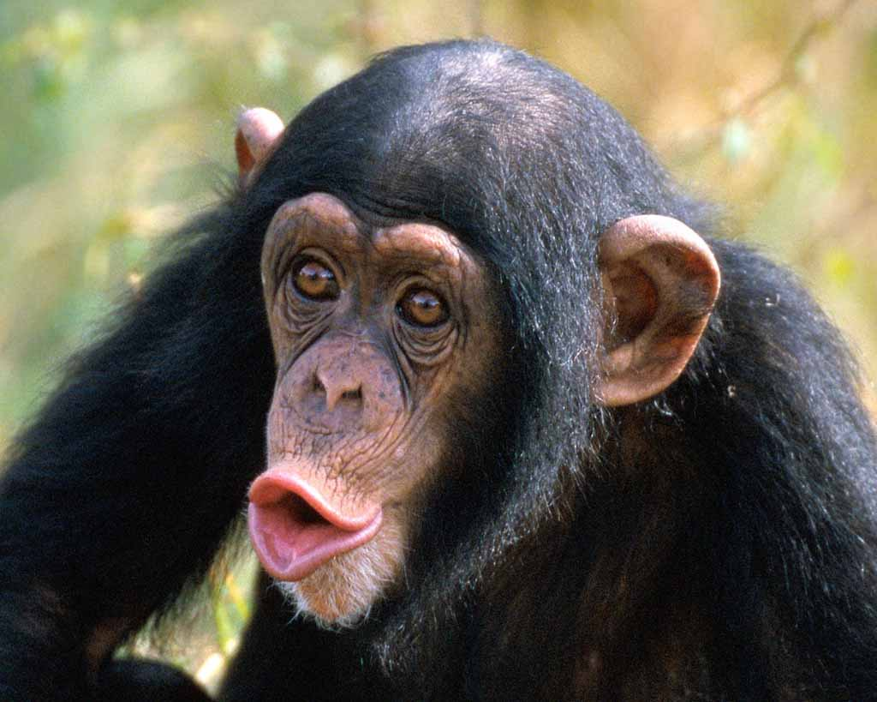
шимпанзе

Slide 52
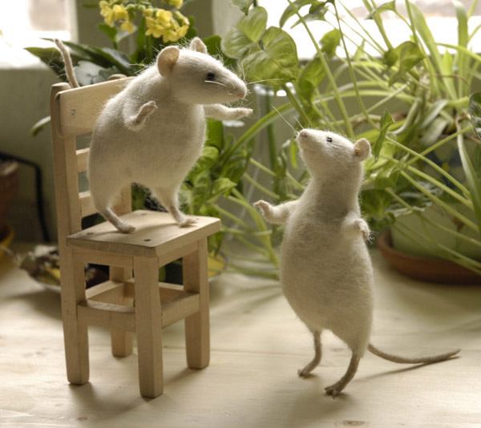
мыши

Slide 53
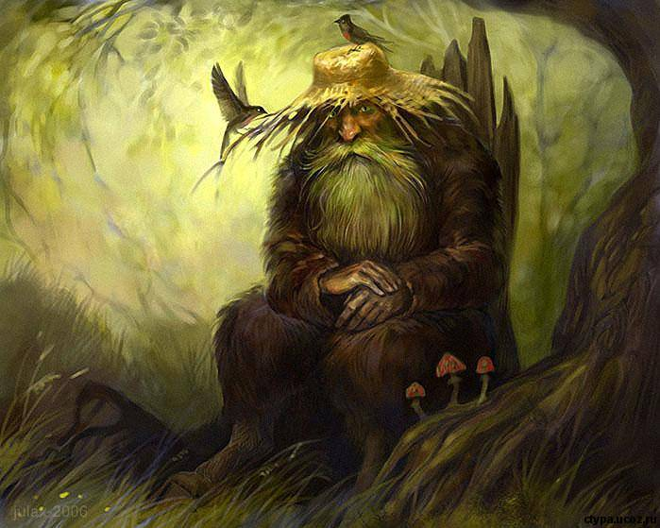
леший

Slide 54
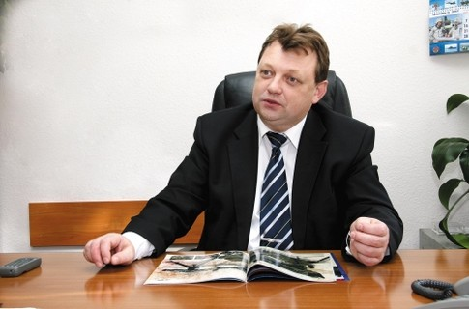
шеф

Slide 55

шея

Slide 56

торшер

Slide 57

кушетка

Slide 58

мышеловка

Slide 59

шелуха

Slide 60

шхуна

Slide 61

штиль

Slide 62

штанга

Slide 63

штык

Slide 64

штукатур

Slide 65

каштаны

Slide 66

штампы

Slide 67

шпульки

Slide 68

шпинат

Slide 69

шпилька

Slide 70

шпиль

Slide 71

шпаклёвка

Slide 72

шпагат

Slide 73

шпаги

Slide 74

шпалы

Slide 75

шмель

Slide 76

душ

Slide 77

голыш

Slide 78

ковш

Slide 79

ландыш

Slide 80

ёрш

Slide 81

глушь

Slide 82

мышь

Slide 83

тушь

Slide 84

камыш

Slide 85

шкаф

Slide 86

школа

Slide 87

ромашка

Slide 88

рубашка

Slide 89

брошка

Slide 90

кошка

Slide 91

лягушка

Slide 92

хлопушка

Slide 93

кормушка

Slide 94

подушка

Slide 95

кукушка

Slide 96

бабушка

Slide 97

пушка

Slide 98

мышка

Slide 99

петрушка

Slide 100

гармошка

Slide 101

шишка

Slide 102

мартышка

Slide 103

дедушка

Slide 104

вышка

Slide 105

макушка

Slide 106

погремушка

Slide 107

клюшка

Slide 108

опушка

Slide 109

плюшка

Slide 110

избушка

Slide 111

кадушка

Slide 112

волнушка

Slide 113

шкатулка

Slide 114

шланг

Slide 115

шляпа

Slide 116

шлюпка

Slide 117

шлюз

Slide 118

шлем

Slide 119

мешки

Slide 120

шнурки

Slide 121

башмаки

Slide 122

башня

Slide 123

шашки

Slide 124

швея

Slide 125

Швейная машина

Slide 126

Шумный шалун

Slide 127

Шёлковая шаль

Slide 128

Тушёный шпинат

Slide 129

Шипы шиповника

Slide 130

Большой шмель

Slide 131

катушки шёлка

Slide 132

Пшённая каша

Slide 133
Наша школа

Slide 134

Петушок клюёт зёрнышки

Slide 135

Пышная плюшка

Slide 136

Шины для машины

Slide 137

Петушок,петушок-золотой гребешок

Slide 138

Хороши оладушки у нашей бабушки

Slide 139

Воробышек на крыше

Slide 140

Кукушонок в гнёздышке

Slide 141

Кошка у окошка

Slide 142

Кармашки на рубашке

Slide 143

Пташка на окошке

Slide 144

Ромашки в белых «рубашках»

Slide 145

Картошка в мешках

Slide 146

Кружка накрыта крышкой

Slide 147

У кошки ушки на макушке

Slide 148

Лёша и паша играют в шашки

Slide 149



Пушка,машинка и башня игрушки для илюшки

Slide 150

Тракторист пашет пашню

Slide 151

Букашка на ромашке

Slide 152

Рак-отшельник в ракушке

Slide 153

Избушка на опушке

Slide 154

Белка шишку шелушит

Slide 155

У илюшки шайба и клюшка

Slide 156
Дифференциация
Звуков ш-с

Slide 157

сушки

Slide 158

шест

Slide 159

шасси

Slide 160

штангист

Slide 161

штепсель

Slide 162

шутовство

Slide 163

шестёрка

Slide 164

бифштекс

Slide 165

парашютист

Slide 166

шустрая

Slide 167

шестерня

Slide 168

пиршество

Slide 169

нашествие

Slide 170

путешествие

Slide 171

сушь

Slide 172

смешат

Slide 173

Серёж(ш)ка

Slide 174

Массаж(ш)

Slide 175

бесшерстный

Slide 176

скушать

Slide 177

шерсть

Slide 178

солнышко

Slide 179

шоссе

Slide 180

стишок

Slide 181

усмешка

Slide 182

сынишка

Slide 183

шествие

Slide 184

шесток

Slide 185

соловушка

Slide 186

старушка

Slide 187

трусишка

Slide 188

Шапка-сайка

Slide 189


Шалун-салют

Slide 190

Шахтёр-сапёр

Slide 191

шалаш-салат

Slide 192


Шалфей-салфетка

Slide 193

Мешок-лесок

Slide 194


Пушок-кусок

Slide 195


Ремешок-носок

Slide 196


Шубка-сумка

Slide 197


Мыши-крысы

Slide 198

Шило-сила

Slide 199


Башня-басня

Slide 200


Кашка-каска

Slide 201


Чашка-паста

Slide 202


Страшный-красный

Slide 203

Рубашка-колбаска

Slide 204

Камыш-кумыс

Slide 205


Клюшка-люстра

Slide 206


мИшка-миска

Slide 207


Стриж-рис

Slide 208


Шторы-столик

Slide 209

Шляпа-слякоть

Slide 210

Шпалы-спали

Slide 211

Шмель-смел

Slide 212


Мешки-мести

Slide 213


Вишня-виснет

Slide 214


Стишки-тиски

Slide 215


Пешки-пески

Slide 216


Грош-нос

Slide 217

Послушный малыш

Slide 218

Пушистая шапка

Slide 219

Соленые волнушки

Slide 220

Дедушка мороз(с)

Slide 221

Скошенный луг

Slide 222

Лисья шапка

Slide 223

Душистые ландыши

Slide 224
Солдатская шинель

Slide 225

Спасательная шлюпка

Slide 226

Пушистый снег

Slide 227

Большая собака

Slide 228

Стальной шлем

Slide 229

Пенистый шампунь

Slide 230

Шумный класс

Slide 231

Лесная опушка

Slide 232

Сладкий шоколад

Slide 233

Пушистая шляпа

Slide 234

Шелестят камыши

Slide 235

Спелая вишня

Slide 236

Бесшумный шаг

Slide 237

Золотая рожь(ш)

Slide 238

Шерстяной шарф

Slide 239

Пушистый котишка

Slide 240

Выстрел из пушки

Slide 241

Шуточный спектакль

Slide 242

Шестибальный шторм

Slide 243

Бесстрашный парашютист

Slide 244

Брошь из сапфира

Slide 245

Синяя шаль

Slide 246

Высокая башня

Slide 247
Лесная глушь

Slide 248

Скушать бифштекс

Slide 249

У саши машинки

Slide 250

Кошка играет с мышкой

Slide 251

Русская матрёшка

Slide 252

У сашеньки босоножки

Slide 253

Красная шапочка шла к бабушке-старушке

Slide 254

Шесть пушистых котят

Slide 255


Да здравствует мыло душистое и полотенце пушистое!

Slide 256

Малыш слушает музыку в наушниках

Slide 257

Кошка сидит на окошке и греется на солнышке

Slide 258

В шишках вкусные орешки

Slide 259

Сквозь стёклышко взглянула на солнышко

Slide 260

По шоссе с Шумом несутся машины

Slide 261
Конец,
а ты
МОЛОДЕЦ!!!

